Slide 1
Intergenerationele overdracht van Skills (ITS) onderzoeksproject
Sprekers:
Babs Jacobs
Stan Vermeulen

Slide 2
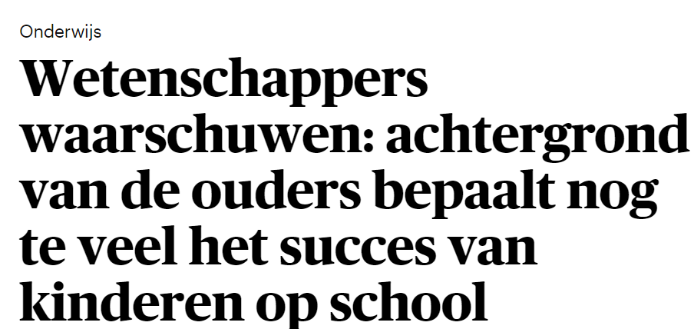
Hoe krijgen we inzicht in de rol van intergenerationele overdracht van basisvaardigheden in verschillende domeinen?
→ ITS-dataset

Slide 3
Beschrijving van het ITS-project (aka ‘Goudmijn project’)
Basisidee:
Koppelen van onderwijscohorten die gevolgd zijn in de jaren ’70 en ’80, inclusief metingen van taal- en rekenvaardigheden van oudergeneratie, aan registerinformatie beschikbaar bij het CBS
Met name gegevens over de vaardigheden van hun kinderen, de onderwijsloopbaan van hun kinderen, en de huidige kenmerken van deze ouders

Slide 4
ITS-dataset (I)
Onderwijscohorten in jaren ’70 en ’80:
SMVO 1977 (begonnen in 1e jaar VO)
SLVO 1982 (begonnen in laatste jaar PO)
VOCL 1989 (begonnen in 1e jaar VO)
Representatieve groep leerlingen waarvan gehele onderwijsloopbaan jaarlijks is gevolgd
De leerlingen uit deze cohorten zijn inmiddels volwassen en hebben kinderen

Slide 5
ITS-dataset (II)
Een groot deel van die kinderen heeft inmiddels de Cito (eind)toets gemaakt en de overgang naar het VO gemaakt
Registerinformatie beschikbaar over:
Cito-toetsgegevens vanaf schooljaar 2005/’06
Onderwijsuitkomsten
Inkomens- en welvaartgegevens
Achtergrondkenmerken
In totaal, ongeveer 25,000 ouders en 42,000 kinderen

Slide 6
Uniek: Cito-score van ouder én kind
Aantal goede antwoorden op de onderdelen Taal en Rekenen van de Cito-toets
Ouders: Korte versie van de Cito-toets in het eerste jaar van het onderzoek
Kinderen: Scores uit de Cito-toets

Slide 7
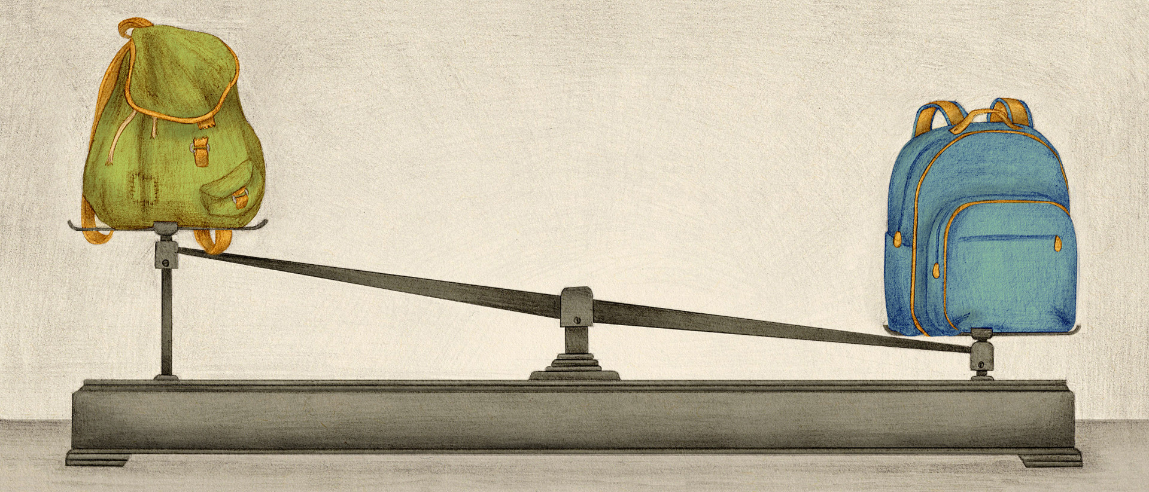
Toepassing 1: Kansenongelijkheid in het onderwijs: De rol van kernvaardigheden
Jacobs, B. & van der Velden, R. 2021. Exploring the uncharted waters of educational mobility: The role of key skills. Research Memorandum 006. Available at: https://doi.org/10.26481/umaror.2021006

Slide 8
Introductie
Al decennialang onderzoek naar intergenerationele overdracht van opleiding
Sterke overdracht → lage sociale mobiliteit → meer kansenongelijkheid
Aanwijzingen dat sociale mobiliteit stagneert & opwaartse mobiliteit afneemt (Breen and Jonsson 2005; Breen and Müller 2020)

Slide 9
Ouderlijke hulpbronnen (I)
Drie potentiele onderliggende ouderlijke hulpbronnen:
Kernvaardigheden (‘harde’ skills) in taal en rekenen
Op individueel-niveau voorspellend voor opleiding, arbeidsmarktuitkomsten én niet-economische uitkomsten, maar in hoeverre sprake van intergenerationele overdracht?

Slide 10
Ouderlijke hulpbronnen (II)
Andere vaardigheden (‘Soft’ skills) gerelateerd aan opleiding:
Bekendheid met de cultuur op school, kennis van het onderwijssysteem, waarden en normen die passen bij school
Financiële hulpbronnen
Schaduwonderwijs, bureau om aan te werken, leermaterialen

Slide 11
Bijdrage van deze studie
De rol van de drie mechanismen onderliggend aan de intergenerationele overdracht van opleiding onderzoeken:
Meting van kernvaardigheden in de domeinen rekenen en taal van zowel ouder als kind gemeten rond 12-jarige leeftijd
Uitgebreide informatie onderwijsloopbaan ouders en kinderen
Informatie over het huishoudinkomen
Elk mechanisme is verbonden met andere beleidsinterventies

Slide 12
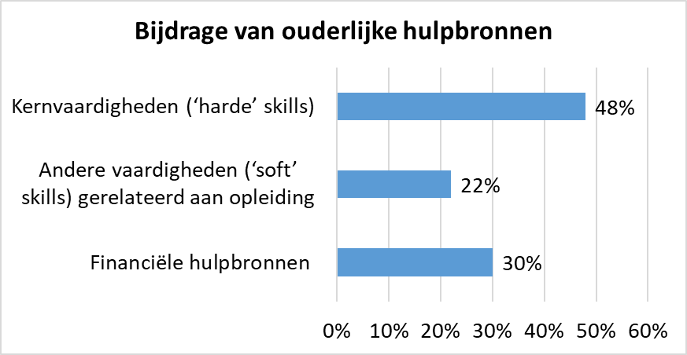
Bevindingen (I)
Sterke samenhang tussen ouderlijke opleiding en het initiële onderwijsniveau van het kind in het VO
Relatieve rol van verschillende ouderlijke hulpbronnen:

Slide 13
Bevindingen (II)
Kernvaardigheden ouders belangrijkste mechanisme
De transmissie van kernvaardigheden verschilt niet voor verschillende sociale groepen:
Geen verschillen tussen moeders, vaders, zonen en dochters
Geen verschillen tussen lage en hoge inkomensgroepen
Geen verschillen naar ouderlijke opleiding

Slide 14
Conclusie
Voornaamste mechanisme achter intergenerationele overdracht van opleiding is de overdracht van kernvaardigheden:
Bijna 50% van het totale effect van ouderlijke hulpbronnen
Geen verschillen in de transmissie van kernvaardigheden naar sociale groepen
Rol ‘soft’ skills en financiële hulpbronnen ook relevant

Slide 15
Beleidsimplicaties
Interventies richten op vroegtijdig ontwikkeling van kernvaardigheden (bijv. HDT):
Niet alleen bevorderlijk voor individu, maar ook voor de volgende generatie(s) → multiplier
Ook inzetten op interventies gerelateerd aan de andere ouderlijke hulpbronnen:
Stimuleren van ouderbetrokkenheid
Aanbieden van gratis leermateriaal, beurzen voor lage SES-kinderen

Slide 16
Toepassing 2: De Intergenerationele Overdracht van Cognitieve Vaardigheden: Het Causale Effect van Families op Leerlinguitkomsten
Eric A. Hanushek, Babs Jacobs, Guido Schwerdt, Rolf van der Velden, Stan Vermeulen, & Simon Wiederhold

Slide 17
Achtergrond en Motivatie
Welke factoren verklaren de sterke intergenerationele persistentie van onderwijs- en economische uitkomsten?
Probleem: scheiden van causale en niet-causale verbanden
Veel eerder onderzoek naar de intergenerationele overdracht van onderwijsuitkomsten: (vb. Black & Devereux (2011), Björklund & Salvanes (2011)), Adermon, Lindahl, & Palme (2021))
Maar de focus ligt hierbij vaak op het hoogst behaalde opleidingsniveau, en de invloed van de familie in het algemeen
Er is nog veel onduidelijk over welke specifieke familiekenmerken de geobserveerde intergenerationele mobiliteitspatronen verklaren

Slide 18
Deze studie
We gebruiken de ITS dataset om de invloed van de vaardigheden van ouders (zowel rekenen als taal) op de vaardigheden van hun kinderen schatten
We maken gebruik van de verschilscore tussen rekenen en taal van zowel ouders als kinderen om het causale intergenerationele effect van vaardigheden te identificeren.
We gebruiken variatie in de vaardigheden van ouders die veroorzaakt wordt door de schoolomgeving als instrument om eventueel overgebleven bias weg te nemen

Slide 19
Relatie tussen vaardigheden van kinderen en ouders: Domeinspecifiek
Math
Language
5
5
.
s
.
l
l
s
i
l
k
l
s
i
k
e
s
g
h
a
t
u
a
g
m
n
s
0
a
0
'
l
n
s
e
'
r
n
d
e
l
r
i
d
h
l
C
i
h
C
5
Coef. = 0.282
5
Coef. = 0.299
.
.
-
(0.005)
-
(0.005)
-2
-1
0
1
2
-2
-1
0
1
2
Parent’s math skills
Parent’s language skills

Slide 20
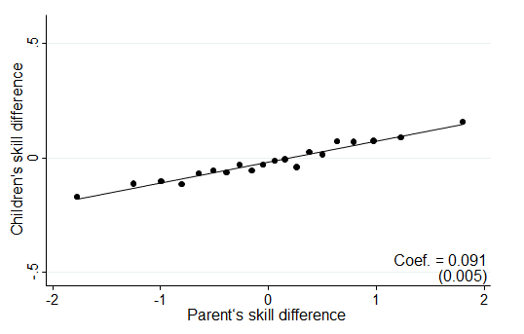
Relatie tussen vaardigheidsverschil van kinderen en ouders:

Slide 21
Relatie tussen vaardigheidsverschil van kinderen en ouders:
Mogelijk interpretatieprobleem:
Dynastisch relatief voordeel (bijvoorbeeld genetisch) in vaardigheidsontwikkeling in 1 domein t.o.v. het andere
Oplossing:
We gebruiken alleen variatie in het vaardigheidsverschil van ouders dat gedreven wordt door domeinspecifieke verschillen in de kwaliteit van hun schoolomgeving
Vb. relatief goede leraar in wiskundeonderwijs t.o.v. taal, of klasgenootjes die relatief goed zijn in rekenen t.o.v. taal
In de oudersurveys is per klas gesampled: instrument gebaseerd op het verschil tussen de klas-gemiddelde reken & taalscores

Slide 22
Verschil in kwaliteit van de klasomgeving van de ouders
Reduced Form
First Stage
1
.
1
e
c
5
e
n
0
c
5
e
.
n
.
r
e
e
r
f
e
f
i
f
d
f
l
i
l
d
i
0
l
k
l
0
s
i
k
s
s
'
l
n
a
e
t
r
n
d
5
e
l
r
i
0
5
h
.
a
.
C
-
P
-
1
Coef.: .017
Coef.: .187
.
(.005)
1
-
-
(.008)
-4
-2
0
2
4
-4
-2
0
2
4
Parent‘s classroom decile rank in skill difference
Parent‘s classroom decile rank in skill difference

Slide 23
Overige resultaten
Heterogeneiteit
Geen verschil in effectgrootte naar gender-match ouder & kind
Effect is iets kleiner voor kinderen met bijzonder laagopgeleide grootouders
Geen verschil naar de sociale achtergrond van ouders
Langetermijnuitkomsten
Kinderen van ouders met relatief hoge rekenvaardigheid kiezen vaker voor een STEM profiel op de middelbare school, en een STEM-studie als vervolgopleiding
Mechanismen
Geen mediërende rol van ouderlijk inkomen, studierichting of hoogst behaalde opleiding

Slide 24
Conclusies
Sterke causale impact van oudervaardigheden op de vaardigheden van hun kinderen
1 SD hogere oudervaardigheid verhoogt kindvaardigheden met 0.1 SD
Waarschijnlijk een lower-bound estimate
Verschilscore neemt mogelijke causale invloed die voor beide vaardigheden hetzelfde zijn weg
Vaardigheden van ouders hebben ook effecten op langere termijn
Hoge rekenvaardigheden van ouders ➔ grotere kans op STEM-keuzes van kinderen
Hoopvolle boodschap
Resultaten bevestigen nogmaals dat scholen er toe doen:
Beter onderwijs vandaag heeft positieve intergenerationele spillover effecten

Slide 25
Vervolg
ITS dataset biedt veel mogelijkheden voor verder onderzoek
Voorbeelden van lopende projecten:
Speelt schoolkeuze een mediërende rol in de overdracht van vaardigheden tussen ouder en kind? (Bles, Hanushek, Schwerdt, v.d. Velden, Wiederhold)
Wat is de impact van verschillende ‘shocks’ op familieniveau (scheidingen, inkomensfluctuaties) op de intergenerationele vaardigheidsoverdracht (Jacobs, Kalmijn, v.d. Velden) en vroegtijdig schoolverlaten? (v. Vugt, v.d. Velden, Levels)
Intergenerationele ontwikkeling van de ‘skills gap’ tussen Nederlanders met- en zonder migratieachtergrond (Prokic-Breuer, Vermeulen, Webbink)
In hoeverre wordt de intergenerationele overdracht van vaardigheden beïnvloed door ouderlijke gezondheidsproblemen? (v.d. Veer, v.d. Velden, Levels, Huijts, v. Welie)
Dataset komt in Q1 2023 beschikbaar voor onderzoekers als maatwerkbestand binnen de beveiligde Microdata omgeving van het CBS

Slide 26
Meer informatie?
https://roa.nl/research/research-projects/intergenerational-transmission-skills-its-research-project

